Slide 1
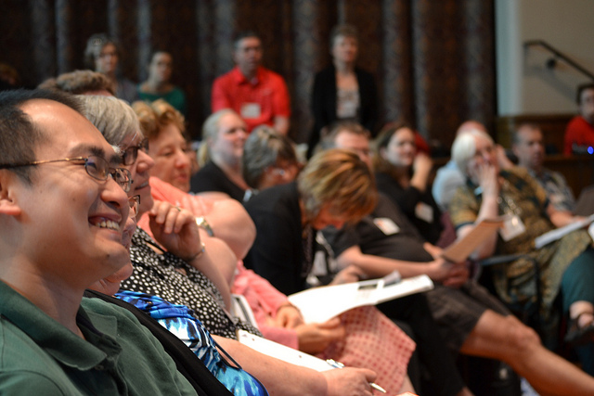
Ôn Tập Môn Tuyên Đạo Pháp 1
Tiến sĩ Rick Griffith • Trường Kinh Thánh Singapore • BibleStudyDownloads.org

Slide 2
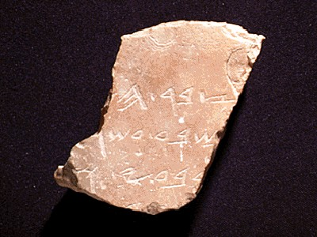
Điều Gì Làm Nên Bài Giảng Giải Kinh?
1
Định Nghĩa
“Giảng Giải Kinh giải thích một phân đoạn theo cách dẫn hội chúng đến áp dụng đoạn Kinh Thánh đó cách đúng đắn và thực tiễn”
Walter Liefeld, NT Exposition, 6

Slide 3
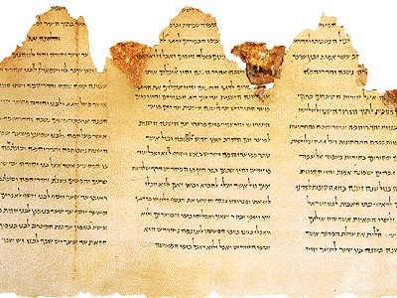
Một Định Nghĩa Chi Tiết…
1
“Giảng giải kinh là một sự công bố (hay truyền thông) về một khái niệm Kinh Thánh, bắt nguồn và được truyền đạt thông qua một quá trình nghiên cứu ngôn ngữ, văn phạm, lịch sử của phân một phân đoạn Kinh thánh trong bối cảnh của bản văn, mà chính Đức Thánh Linh làm cho nó có giá trị đối với cá nhân người giảng trước hết, và sau đó là sự áp dụng cho kinh nghiệm của hội chúng qua ông. (Robinson, 20, adapted by him in a preaching seminar)

Slide 4
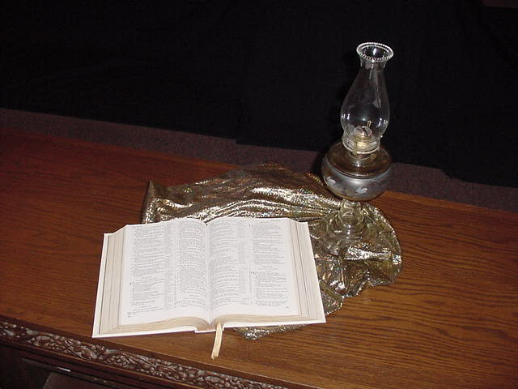
Tại Sao Giảng Giải Kinh Là Quan Trọng?
2

Slide 5
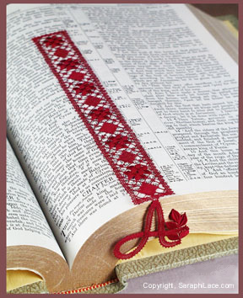
A. Giải Kinh Đặt Nền Trên Một Bản Văn Không Sai Lầm bày tỏ ý muốn của Đức Chúa Trời
2
Trong đời sống suy gẫm cá nhân hàng ngày
Trong gia đình chúng ta
Trong công việc
Trong việc nghiên cứu Kinh Thánh (gồm cả việc này)
Notes:
Càng giảng gần với Kinh Thánh, chúng ta càng ít mắc phải sai lầm
Chúng ta chỉ có MỘT quyển sách vô ngộ! Tại sao lại giảng điều khác?

Slide 6
Quá trình Chuẩn bị bài giảng giải kinh
Dựa theo Preparing Expository Sermons của Ramesh Richard
KINH THÁNH
BÀI GIẢNG
5 Điều chúng ta mong độc giả sẽ đáp ứng
Não
4 Ba câu hỏi triển khai
Cây cầu mục đích
3.2 Ý giải kinh
YGK
Tim
YBG
6 Ý bài giảng
7 Bố cục bài giảng
8 Công bố
9 Dẫn nhập/
Kết luậnl
3.1 Bố cục
giải kinh
Cấu trúc
Bộ xương
Cấu trúc
2 Phân tích
Nghiên cứu
Thịt
Giảng
10 Viết &
Giảng
1 Chọn KT
Chữ trắng cho thấy 10 bước theo Haddon Robinson, Biblical Preaching
Dr Rick Griffith, Singapore Bible College

Slide 7
Bố Cục Giải Kinh
31
Cách thực hiện bố cục dựa trên bản văn

Slide 8
Hình Thành Câu Ý Chính (CYC)
29
Chủ Đề
(Chủ tố)
Phụ Đề
(chi tiết)
Câu hỏi
Câu trả lời
Lý do con người phải ngợi khen Đức Chúa Trời …
Phương thức kiểm chứng tính cách của một người …

Slide 9
Mô hình N1+X+N2+Y là gì?
33
Chủ Đề (N1+X)
Bổ Túc (N2+Y)
Từ Hạn Định
“là” + từ hạn định tương ứng
Chủ Tố
Bổ nghĩa cho chủ tố
CẢNH BÁO:
Viết các câu trong cấu trúc 4 phần này buộc bạn phải rất rõ ràng về điều bạn nghĩ về ý nghĩa của một phần nào đó của Kt!
Bạn có thể rõ ràng nhưng sai – nhưng vẫn có bài giải thích tốt!

Slide 10
Vd 1 cho Mô hìnhN1+X+N2+Y
33

Slide 11
Vd 2 cho Mô hìnhN1+X+N2+Y
33

Slide 12
Vd 3 cho Mô hình N1+X+N2+Y
33

Slide 13
Kiểm Tra Mô Hình N1+X+N2+Y
33

Slide 14
Kiểm Tra Mô Hình C1+V+C2+V
33

Slide 15
Câu Hỏi & Hạn Định Từ Cho Bài Giảng
34
Ai

Slide 16
Câu Hỏi & Hạn Định Từ Cho Bài Giảng
34
Cái gì

Slide 17
Câu Hỏi & Hạn Định Từ Cho Bài Giảng
34
Ở đâu
Khi nào
Tại sao
Điều kiện nào
Thế nào

Slide 18
Làm sao biết phải sử dụng hạn định từ nào?
34
Tìm kiếm phần liên kết then chốt của bản văn (như “và,” “nhưng,” “hầu cho,” “vì” v.v..).
Nối chúng với X và Y thích hợp tương ứng
“Hãy mang lấy mọi khí giới của Đức Chúa Trời, để được đứng vững mà địch cùng mưu kế của ma quỉ”
“Mục đích cho sự kỷ luật thuộc linh kiên định là để chúng ta có thể bảo vệ chính mình chống lại sự tấn công của Sa-tan.”

Slide 19
Quá trình Chuẩn bị bài giảng giải kinh
Dựa theo Preparing Expository Sermons của Ramesh Richard
KINH THÁNH
BÀI GIẢNG
5 Điều chúng ta mong độc giả sẽ đáp ứng
Não
4 Ba câu hỏi triển khai
Cây cầu mục đích
3.2 Ý giải kinh
CYC
Tim
CYBG
6 Ý bài giảng
7 Bố cục bài giảng
8 Công bố
9 Dẫn nhập/
Kết luậnl
3.1 Bố cục
giải kinh
Cấu trúc
Bộ xương
Cấu trúc
2 Phân tích
Nghiên cứu
Thịt
Giảng
10 Viết &
Giảng
1 Chọn KT
Chữ trắng cho thấy 10 bước theo Haddon Robinson, Biblical Preaching
Dr Rick Griffith, Singapore Bible College

Slide 20
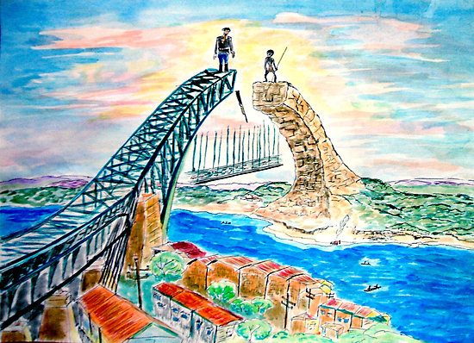
Ôn Lại Định Nghĩa
40
Bước 3: Ý Giải Kinh (YGK) tóm tắt sứ điệp của bản văn đối với thính giả thời Kinh Thánh
Bước 4: Mục đích bài giảng (cách đáp ứng của thính giả mà chúng ta mong đợi) là sự thay đối thái độ mà bạn muốn nơi thính giả như là kết quả từ ý của bài giảng của bạn.
Bước 5: Ý Bài Giảng (YBG) tóm tắt bài giảng dành cho thính giả hiện thời

Slide 21
Những Ví Dụ Về Mục Đích Bài Giảng
40
“Người nghe sẽ…”
Biết
Cảm
Làm
• “biết ơn và trân trọng mẹ của mình vì những mục vụ mà họ đã có trong đời sống.”
• “vui mừng làm những nhiệm vụ khiêm nhường vì người khác”
^{Mong đợi Thính giả} ^{đáp ứng}

Slide 22
40
Những Ví Dụ Về Mục Đích Bài Giảng
“Người nghe sẽ…”
Biết
Cảm
Làm
• “thấy ưu tiên của Đức Chúa Trời trong việc truyền giáo và kết ước bản thân để được sử dụng tốt nhất trong việc thực hiện Đại Mạng Lệnh”
^{Mong đợi Thính giả} ^{đáp ứng}

Slide 23
40
Những Ví Dụ Về Mục Đích Bài Giảng
“Người nghe sẽ…”
Biết
Cảm
Làm
• “giải thoát mình khỏi những ảnh hưởng không tin kính làm cho đời sống thuộc linh của chính họ khốn khổ và dần tác động đến Hội thánh.”
^{Mong đợi Thính giả} ^{đáp ứng}

Slide 24
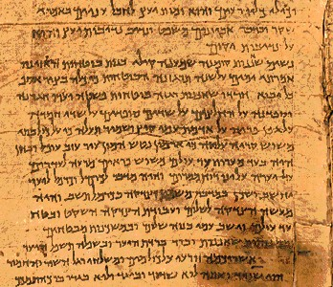
So sánh Ý Tưởng
40
Vấn đề
Bản văn
Bài giảng
Thứ tự
Đầu tiên
Thứ Hai
Nơi chốn
Nghiên cứu
Tòa giảng
Các bước
Quan sát/ Giải thích
NT/Áp dụng
Quan tâm
Chính xác
Thực Tế

Slide 25
40
Những Ý Tưởng Đối Ngược
Vấn Đề
Bản văn
Bài giảng
Thể loại
N₁-X-N₂-Y
Khẩu ngữ
Độ dài
2-3 dòng
1-2 dòng
Bố cục
Liên tiến
Hợp lý
Để được
Đọc
Nghe

Slide 26
40
Những Ý Tưởng Đối Ngược
Vấn đề
Bản văn
Bài giảng
Thính giả
Giới hạn tg
Hợp thời
Thì
Quá khứ
Hiện tại
Tính chất
Chỉ định
Mệnh lệnh
Ngôi
Thứ 3
Thứ nhất hoặc thứ hai

Slide 27
40
Những Ý Tưởng Đối Ngược
Vấn đề
Bản văn
Bài giảng
Câu hỏi
Chúa cho họ
Chúa cho cta
Nhu cầu
Căn nguyên
Hiện đại
Tập trung
Nguyên văn
Văn hóa
Mục đích
Tóm tắt
Truyền thông

Slide 28
So Sánh Các Ý
40
Viết cả hai YGK và YBG:
• ở thể chủ động
• dưới dạng câu đầy đủ
• tương ứng với N₁ & các câu hỏi
• vì thế chúng bao gồm cả phân đoạn

Slide 29
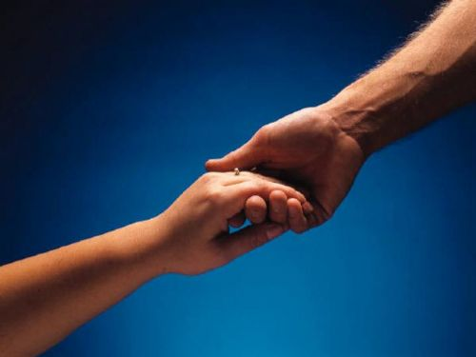
Cách Phục Hồi Mối Quan Hệ
Ma-thi-ơ 18:15-20 Bố Cục Giải Kinh
10 December 2006
6 March 2011

Slide 30
Ma-thi-ơ 18:15-20
Nếu anh em ngươi phạm tội cùng người thì hãy trách người khi chỉ có ngươi với một mình người; như người nghe lời, thì ngươi được anh em lại. ¹⁶Ví bằng không nghe, hãy mời một hai người đi với ngươi, hầu cứ lời hai ba người làm chứng mà mọi việc được chắc chắn. ¹⁷Nếu người không chịu nghe các người đó, thì hãy cáo cùng Hội Thánh, lại nếu người không chịu nghe Hội Thánh, thì hãy coi người như kẻ ngoại và kẻ thâu thuế vậy. ¹⁸Quả thật, ta nói cùng các ngươi, hễ điều gì mà các ngươi buộc ở dưới đất thì cũng sẽ buộc ở trên trời, và điều gì mà các ngươi mở ở dưới đất, thì cũng sẽ mởi ở trên trời. ¹⁹Quả thật, ta lại nói cùng các ngươi, nếu hai người trong các ngươi thuận nhau ở dưới đất mà câu xin không cứ việc chi thì Cha ta ở trên trời sẽ cho họ
²⁰Vì nơi nào có hai ba người nhân sanh ta nhóm nhau lại, thì ta ở giữa họ.
Cách phục hồi 15-17
Lý do phục hồi 18-20
Notes:
two main teachings on restoring Christians in sin

Slide 31
I. (15-17) Cách thức đúng đắn Hội thánh phải phục hồi một Cơ Đốc nhân phạm tội là giữ vấn đề đó cách riêng tư tối đa trong mức độ có thể.
(15) Một tội riêng tư có thể được giải quyết chỉ giữa những người trực tiếp liên quan để việc phục hồi người phạm tội dễ dàng hơn.
(16) Tội lỗi chưa được ăn năn sau khi đối chất riêng tư phải được phơi bày ra chỉ cho một hay hai người khác để tạo điều kiện phục hồi người phạm tội.
(17a) Tội lỗi chưa được ăn năn sau khi một nhóm nhỏ cố gắng phục hồi cần phải được phơi bày ra trước toàn Hội Thánh như là một cách ngăn chặn việc tiếp tục phạm tội.
(17b) Tội lỗi chưa chịu ăn ăn sau khi phơi bày ra trước Hội Thánh phải đưa đến kết quả yêu cầu mọi thành viên trong Hội thánh xem người phạm tội như người không tin (điều này bao gồm cả việc tước tư cách thành viên Hội thánh).

Slide 32
II. (18-20) Lý do Hội thánh có thể phục hồi hoặc dứt phép thông công của tín hữu phạm tội là vì hành động này bày tỏ thẩm quyền mở rộng của chính Đức Chúa Trời.
(18-19) Hội thánh nào phục hồi hay dứt phép thông công tín hữu phạm tội trong tinh thần cầu nguyện là hành động thay cho Đức Chúa Cha.
(18) Hội thánh phải thông báo về sự có tội hay vô tội dựa trên điều Đức Chúa Trời đã định sẵn.
(19) Lãnh đạo Hội thánh nào đưa ra sự phân xử trong tinh thần cầu nguyện có thể tin rằng họ đang hành động phù hợp theo ý muốn của Đức Chúa Trời.
(20) Hội Thánh nào phục hồi hay dứt phép thông công tín hữu phạm tội là đang hành động trong sự hiện diện của Đức Chúa Giê-xu..

Slide 33
Ý Giải Kinh: Lý do Hội thánh phải phục hồi Cơ Đốc nhân phạm tội cách đúng đắn là vì sự phục hồi này được thực thi vì thẩm quyền mở rộng của Đức Chúa Trời..
(15-17) Cách thức đúng đắn Hội thánh phải phục hồi một Cơ Đốc nhân phạm tội là giữ vấn đề đó cách riêng tư tối đa trong mức độ có thể.
(18-20) Lý do Hội thánh có thể phục hồi hoặc dứt phép thông công của tín hữu phạm tội là vì hành động này bày tỏ thẩm quyền mở rộng của chính Đức Chúa Trời. .

Slide 34
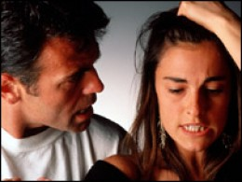
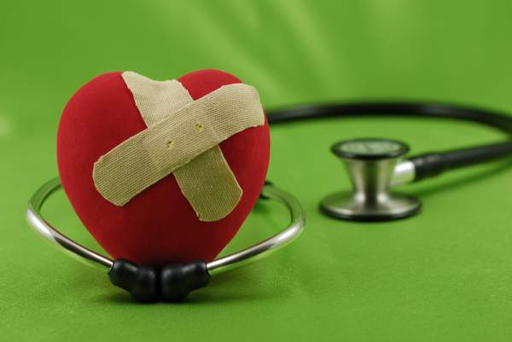
Chúng ta phục hồi tín hữu phạm tội như thế nào thì hợp lý?
Câu Hỏi Hôm Nay ( Mat. 18:15-17)
Notes:
Fill in your bulletin outline

Slide 35
The Point of Verses 15-17
I. Cách Đức Chúa Trời phục hồi tín hữu phạm tội là giữ vấn đề riêng tư tối đa mức có thể (15-17).

Slide 36
Mục tiêu của chúng tôi
SỰ PHỤC HỒI

Slide 37
4 bước của Chúa cho sự phục hồi
4
3
2
1
… cho thấy các vấn đề đối với nhiều người mỗi bước

Slide 38
Chuyển mạch sau khi hoàn tất YC I: Câu hỏi II của chúng ta được trả lời trong c.18-20:Tại sao chúng ta phục hồi Cơ Đốc nhân phạm tội cách phải lẽ?

Slide 39
Các điểm của câu 18-20
II. Hội thánh của chúng tôi hoạt động như một phần mở rộng của Uy Quyền của chính Đức Chúa Trời!

Slide 40
A Better Translation…
NAU is a Better Translation…
NIV “I tell you the truth, whatever you bind on earth will be {or have been} bound in heaven, and whatever you loose on earth will be {or have been} loosed in heaven.”
NAU “Truly I say to you, whatever you bind on earth shall have been bound in heaven; and whatever you loose on earth shall have been loosed in heaven.”
Notes:
08.39

Slide 41
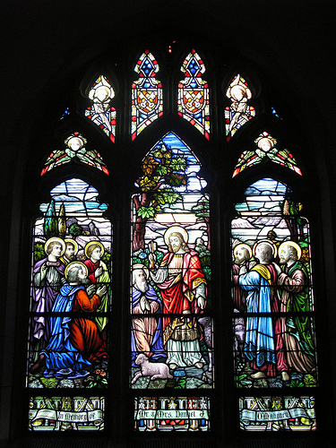
Matthew 18:19
"Again, I tell you that if two of you on earth agree about anything you ask for, it will be done for you by my Father in heaven" (NIV).
Notes:
08.40

Slide 42
Psalm 82:1, 6 (to Israel's rulers/gods)
"I said, 'You are "gods"; you are all sons of the Most High… but you will die like men…"
Notes:
08.41

Slide 43
Why discipline? When we seek to restore someone…
We act in the place of the Father (18-19)
We act in the presence & authority of Christ (20)
Notes:
08.41

Slide 44
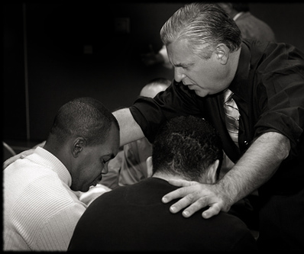
Ma-thi-ơ 18:20
" Vì nơi nào có hai ba người nhân sanh ta nhóm nhau lại, thì ta ở giữa họ .”

Slide 45
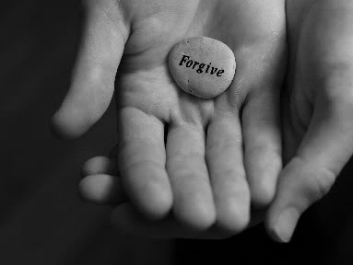
Ý chính:
Ý Giải Kinh: Lý do Hội Thánh phải phục hồi Cơ Đốc nhân phạm tội một cách đúng đắn là vì sự phục hồi được thực hiện như là thẩm quyền của Đức Chúa Trời được trải ra.
Chúng ta phải phục hồi thuộc viên phạm tội một cách đúng đắn vì chúng ta đại diện Đức Chúa Trời hành động

Slide 46
Tôi đạt điểm Col. 4:6 NTN? EO (Bài tập #4)
22
Hãy chắc chắn rằng bạn làm theo từng hạng mục trên p. 22 danh sách kiểm tra
1. Bạn đã viết câu hỏi và câu trả lời của văn bản và các văn bản thân của bạn ở phía trên (nếu giảng 1-2 câu)?
19. Là EI và phác thảo chú giải Thánh Kinh đúng với ý định của tác giả? (AI = đánh giá của tác giả Ý định)?
Đừng SP (hoặc Những điểm chính) tránh những ý tưởng không in the text (ví dụ: từ tham khảo chéo)? ("NP" = không trong đoạn văn)?
22. Có mỗi điểm có một điểm điều phối ("Tôi" có "II", "A" có "B";. P 61 [II.A.1.] & P 55.)?
2. Là ý tưởng chú giải (EI) và Những điểm chính (MPs) tất cả được viết dưới hình thức Z1 + Z2 + X + Y thích hợp?
20. Là trọng tâm những người nhận trong quá khứ (không có) căng thẳng (Viết "Cách Côlôxê nên ..." không phải là "Chúng ta nên ...") hoạt động (không thụ động) bằng giọng nói và trong?
27. Có mỗi câu trong đề cương bao gồm câu của nó chính xác, câu thơ, hoặc một phần câu (1a, 1b, 1c, vv)?
16. Báo cáo con số 16 Đỗ dịch ngôn luận hơn là sử dụng các từ của văn bản? ("TF")
2. Là ý tưởng chú giải (EI) và điểm chính (nghị sĩ) tất cả được viết dưới hình thức Z1 + Z2 + X + Y thích hợp?
Có ít nhất một trong các điểm chính Z1 phù hợp của các EI?

Slide 47
Tóm Tắt Ba Câu Hỏi Triển Khai
39

Slide 48
Ôn Lại Định Nghĩa
40
Bước 3: Ý Giải Kinh (YGK) tóm tắt sứ điệp của bản văn đối với thính giả thời Kinh Thánh
Bước 4: Mục đích bài giảng (cách đáp ứng của thính giả mà chúng ta mong đợi) là sự thay đối thái độ mà bạn muốn nơi thính giả như là kết quả từ ý của bài giảng của bạn.
Bước 5: Ý Bài Giảng (YBG) tóm tắt bài giảng dành cho thính giả hiện thời

Slide 49
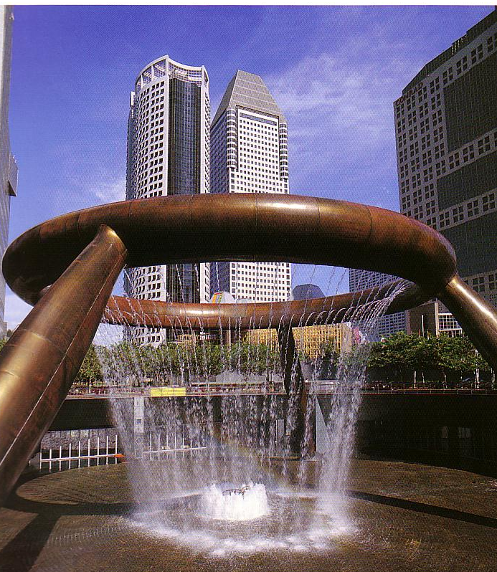
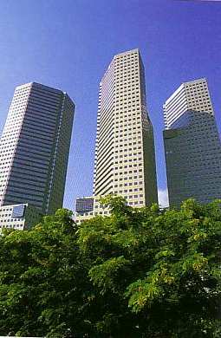
Cấu Trúc Bài Giảng
Các tòa nhà cần cấu trúc.
Bài giảng cũng vậy!
Dr Rick Griffith, Singapore Bible College
www.biblestudydownloads.com

Slide 50
Các loại Cấu Trúc Bài giảng
47
Quy Nạp- Diễn dịch
Diễn dịch
Quy Nạp
Giới thiệu
YBG
Chủ đề
Chủ Đề
I
I
I
YBG
Thân
II
II
II
III
III
III
Kết Luận
Nhắc lại YBG
YBG
Nhắc lại YBG
Ưu Điểm:
Rõ Ràng
Hấp dẫn
Đa dạng
Notes:
Page 138

Slide 51
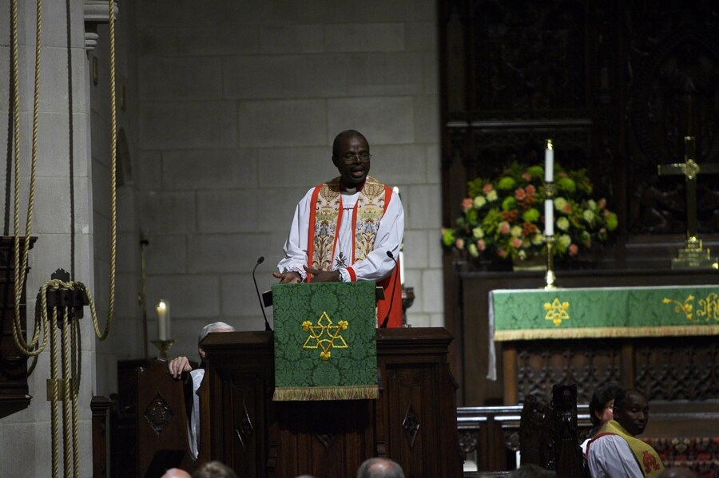
74
TNDC KKC
CCABĐ
T N D C K K C
C C A B Đ
Giới Thiệu
Kết Luận

Slide 52
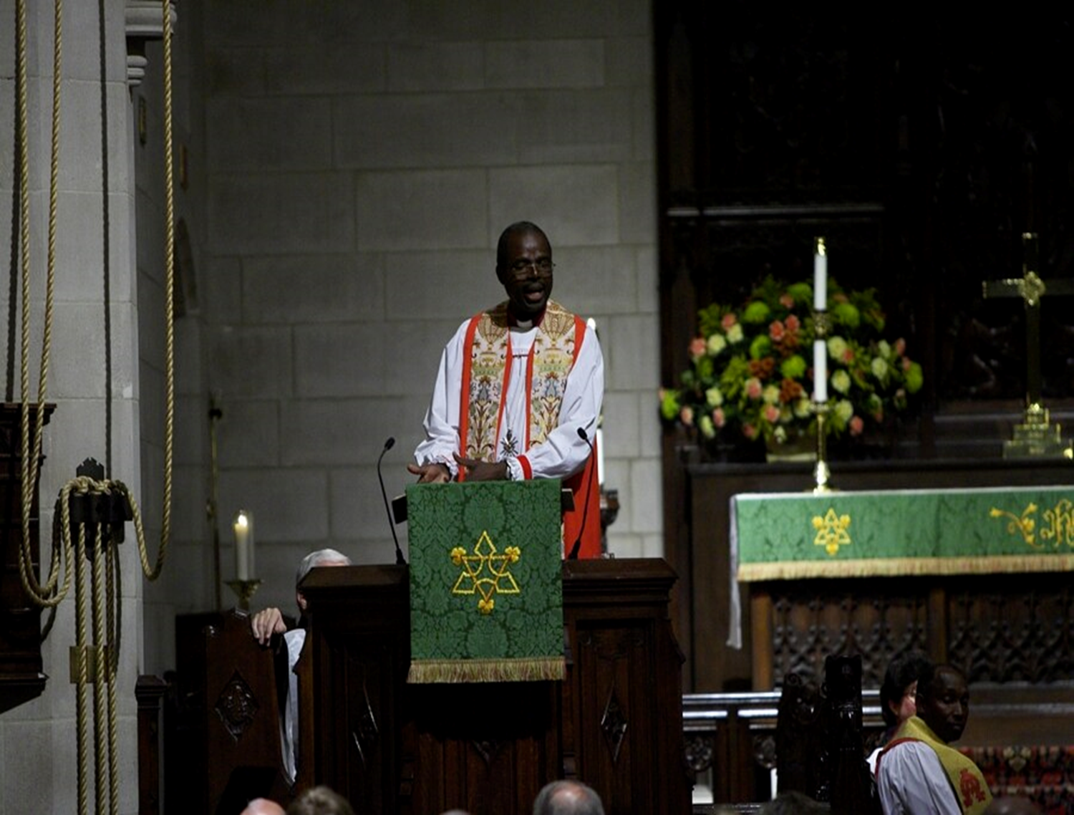
74
TNDC KKC
Thu hút sự chú ý đến Chủ đề
Nói đến Nhu cầu
Dẫn đến Chủ Đề, YC, hay ĐC I
Cung cấp bối cảnh
Khái quát Bố cục
Kinh văn (2-3 lần)
Chuyển mạch đến ĐC I
Giới Thiệu

Slide 53
Các Yếu Tố Trong Phần Kết Luận
CCABĐ
Công bố YC (hay lập lại)
Cho biết những điểm chính
Áp dụng hay khích lệ sự vâng lời
Bao gồm sự đa dạng
Đừng thông báo một kết luận
Kết Luận

Slide 54
74
TNDC KKC
Thu hút sự chú ý đến Chủ đề
Nói đến Nhu cầu
Dẫn đến Chủ Đề, YC, hay ĐC I
Cung cấp bối cảnh
Khái quát Bố cục
Kinh văn (2-3 lần)
Chuyển mạch đến ĐC I
Giới Thiệu

Slide 55
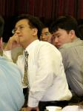
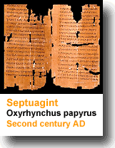
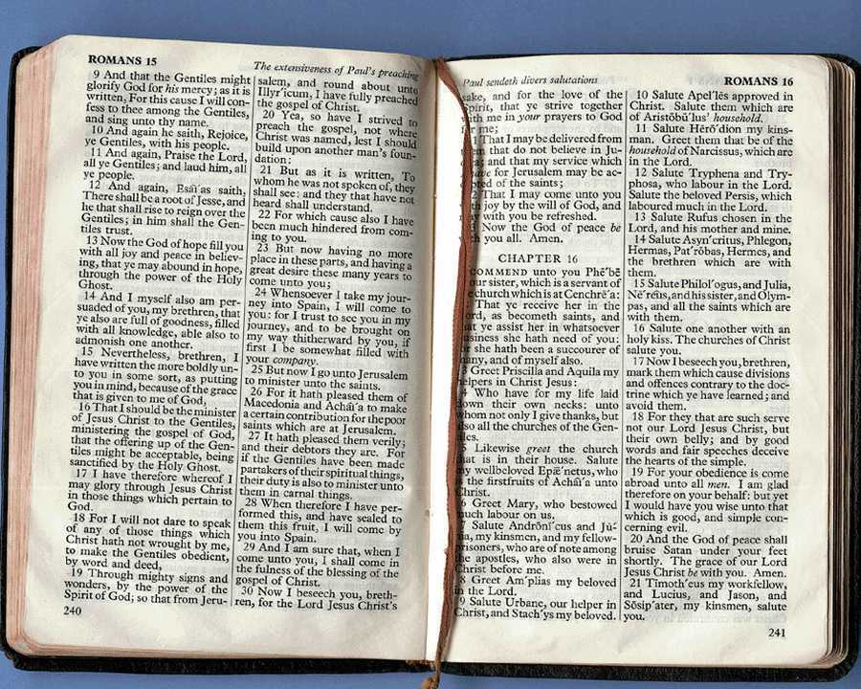
Chỉ chia sẻ những bối cảnh liên hệ
Đưa ra bối cảnh thượng văn
Nhu cầu
Bối cảnh
Bản văn

Slide 56
74
Điểm Tiếp Xúc
TNDC KKC
Thế tục
Thu hút sự chú ý đến Chủ đề
Nói đến Nhu cầu
Dẫn đến Chủ Đề, YC, hay ĐC I
Cung cấp bối cảnh
Cá nhân
Cấu trúc
Giới Thiệu
Kinh Thánh
Contact points from Hostetler, Introducing the Sermon

Slide 57
74
TNDC KKC
Thu hút sự chú ý đến Chủ đề
Nói đến Nhu cầu
Dẫn đến Chủ Đề, YC, hay ĐC I
Cung cấp bối cảnh
Khái quát Bố cục
Giới Thiệu

Slide 58
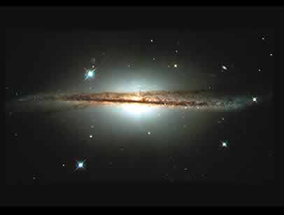
Khái Quát Sứ Điệp
Mô tả:
Điểm qua chủ đề của bạn
Đưa ra số điểm trình bày (nhưng không phải nói về toàn bộ các điểm)
Ví dụ
Bài giảng hôm nay sẽ cho chúng ta thấy…
2 cách để tôn kính Chúa
3 lý do chúng ta phải dơ vì người khác
3 nguyên tắc tìm bạn đời
Điều Chúa nghĩ về truyền giáo và điều chúng ta phải đáp ứng

Slide 59
Rõ Ràng Trong phần Thân
76
Trọn câu có nhiều điểm chính
Chuyển mạch
Minh Họa
Dùng Cử Điệu
xác định lại đối tượng
Notes:
15.32

Slide 60
So Sánh Các Ý
40
Viết cả hai YGK và YBG:
• ở thể chủ động
• dưới dạng câu đầy đủ
• tương ứng với N₁ & các câu hỏi
• vì thế chúng bao gồm cả phân đoạn

Slide 61
Các Yếu Tố Trong Phần Kết Luận
CCABĐ
Công bố YC (hay lập lại)
Cho biết những điểm chính
Áp dụng hay khích lệ sự vâng lời
Bao gồm sự đa dạng
Đừng thông báo một kết luận
Kết Luận

Slide 62
Một câu ngạn ngữ cổ sáng sủa
75
Kể
Họ
Hãy nói với chúng điều mà bạn dự định kể
Rồi nói với họ điều mà bạn đã kể
Notes:
17.31

Slide 63
Các loại câu chuyển mạch
68
Câu chưa hoàn chỉnh
CĐ: Làm sao chúng ta biết cách phải nói với người chưa tin Chúa? (Col. 4:6c)?
Khái quát: Chúng ta sẽ thấy hai cách phải nói với người chưa tin Chúa.
(Cách đầu tiên phải nói với người chưa tin Chúa là…)
I. Nói những lời hòa nhã (6a)
(Cách thứ hai phải nói với người chưa tin Chúa là…)
II. Nói những lời khôn ngoan (6b)

Slide 64
Để Giảng Cách Rõ Ràng
Một số bài giảng rõ ràng như đối với thính giả Hêbơrơ cổ đại!
Dr Rick Griffith, Singapore Bible College
www.biblestudydownloads.com

Slide 65
Rõ Ràng Trong Phần Giới thiệu
67
1. Hãy nhấn mạnh mỗi câu then chốt bằng:
a. Lập lại (dùng cùng từ).
b. Diễn đạt lại (dùng những từ khác).
2. Dẫn đến một trong ba điều này cách rõ ràng:
a. Ý Chính
b. Chủ đề
c. YC I
3. Chia sẻ bối cảnh thượng văn có liên hệ.

Slide 66
Rõ Ràng Trong phần Thân
68
Lập lại
Diễn đạt lại
Chuyển mạch
Từ then chốt
Triển khai diễn dịch

Slide 67
Rõ Ràng Trong Kết Luật
68
Công bố Ý Chính (YC)
Lập lại các điểm chính (ĐC)

Slide 68
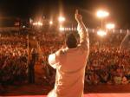
Dùng Cử Điệu
68
!ytiralc rof sdrawkcab erutseG
Cử Điệu cũng làm cho rõ ràng!
“Ngài là Alpha và Ômêga, là A và Z, đầu tiên và cuối cùng.”

Slide 69
Black

Slide 70
Quá Trình Chuẩn Bị Một Bài Giảng Giải Kinh
27-28, 251
Pop Quiz
Hãy điền vào 13 ô trống bên dưới
KINH THÁNH
BÀI GIẢNG
Não
Cây cầu Mục đích
YGK
Tim
YBG
Cấu Trúc
Bộ xương
Cấu Trúc
Nghiên Cứu
Thịt
Giảng
Notes:
Do your own work and from memory without looking at your notes; if you have time, add Robinson’s 10 steps too!

Slide 71
Quá trình Chuẩn bị bài giảng giải kinh
Dựa theo Preparing Expository Sermons của Ramesh Richard
KINH THÁNH
BÀI GIẢNG
5 Điều chúng ta mong độc giả sẽ đáp ứng
Não
4 Ba câu hỏi triển khai
Cây cầu mục đích
3.2 Ý giải kinh
CYC
Tim
CYBG
6 Ý bài giảng
7 Bố cục bài giảng
8 Công bố
9 Dẫn nhập/
Kết luậnl
3.1 Bố cục
giải kinh
Cấu trúc
Bộ xương
Cấu trúc
2 Phân tích
Nghiên cứu
Thịt
Giảng
10 Viết &
Giảng
1 Chọn KT
Chữ trắng cho thấy 10 bước theo Haddon Robinson, Biblical Preaching
Dr Rick Griffith, Singapore Bible College

Slide 72
Quá trình Chuẩn bị bài giảng giải kinh
Dựa theo Preparing Expository Sermons của Ramesh Richard
KINH THÁNH
BÀI GIẢNG
5 Điều chúng ta mong độc giả sẽ đáp ứng
Não
4 Ba câu hỏi triển khai
Cây cầu mục đích
3.2 Ý giải kinh
CYC
Tim
CYBG
6 Ý bài giảng
7 Bố cục bài giảng
8 Công bố
9 Dẫn nhập/
Kết luậnl
3.1 Bố cục
giải kinh
Cấu trúc
Bộ xương
Cấu trúc
2 Phân tích
Nghiên cứu
Thịt
Giảng
10 Viết &
Giảng
1 Chọn KT
Chữ trắng cho thấy 10 bước theo Haddon Robinson, Biblical Preaching
Dr Rick Griffith, Singapore Bible College

Slide 73
Quá trình Chuẩn bị bài giảng giải kinh
Dựa theo Preparing Expository Sermons của Ramesh Richard
KINH THÁNH
BÀI GIẢNG
Não
Cây cầu mục đích
CYC
Tim
CYBG
Cấu trúc
Bộ xương
Cấu trúc
Nghiên cứu
Thịt
Giảng
Dr Rick Griffith, Singapore Bible College

Slide 74
Tiến trình giải nghĩa chủ đề
155a
Chủ đề
Những văn
bản
Bài giảng
Óc não
Mục đích cây cầu
CPT
Tim
CPS
CPTs
Những cấu trúc
Bộ xương
Cấu trúc
Nghiên cứu
Thịt
Giảng

Slide 75
Black

Slide 76
Tuyên Đạo Pháp—BibleStudyDownloads.org
Tải Về Tài Liệu Nghiên Cứu Kinh Thánh
Notes:
Preaching/Homiletics VN

